Slide 1
基于WebMagic垂直网络爬虫的CSDN博客分析
—————PkuJava14组
贾世琳：1501210924 （组长）
董 志：1501210894
曹天元：1501210876

Slide 2
组员分工及任务量百分比
总体工作量百分比：
贾世琳：35% 对抓取内容进行数据分析及结果展示，前端网站设计。
董志：35% 爬取CSDN网站内容，并存储数据以及文档编写。
曹天元：30% 数据库设计和架构设计。

Slide 3
总体设计
网络数据爬取
使用WebMagic垂直网络爬虫架构，爬取CSDN技术类的相关博客。
数据存储
将技术类博客存入Mysql数据库中。
分析结果展示
通过网站对抓取的技术类博客按照用户要求进行分类展示、搜索和统计等功能。

Slide 4
实现目的
通过将CSDN技术类博客进行汇总分类，方便使用者更容易找到所需要的技术博客。如按编程语言、数据库等进行分类。
通过将抓取的技术博客按浏览次数进行排序，将浏览次数最高的博客展示给用户。
对编程语言博客数量进行分析统计，使用户了解当前热门的编程语言以及高质量博客。

Slide 5
特点
采用WebMagic轻量级网络架构，使应用更加灵活，易于根据用户需求进行相关修改。通过对大量的CSDN博客的抓取，便于用户进行检索需要的技术类相关博客，以及快速了解热门的行业动态和相关技术，节约用户大量的时间，发现自己感兴趣的技术领域。

Slide 6
相关技术
WebMagic垂直网络爬虫
MVC架构：Jsp+Servlet
Mysql数据库
Hibernate对象关系映射框架

Slide 7
总体架构

Slide 8
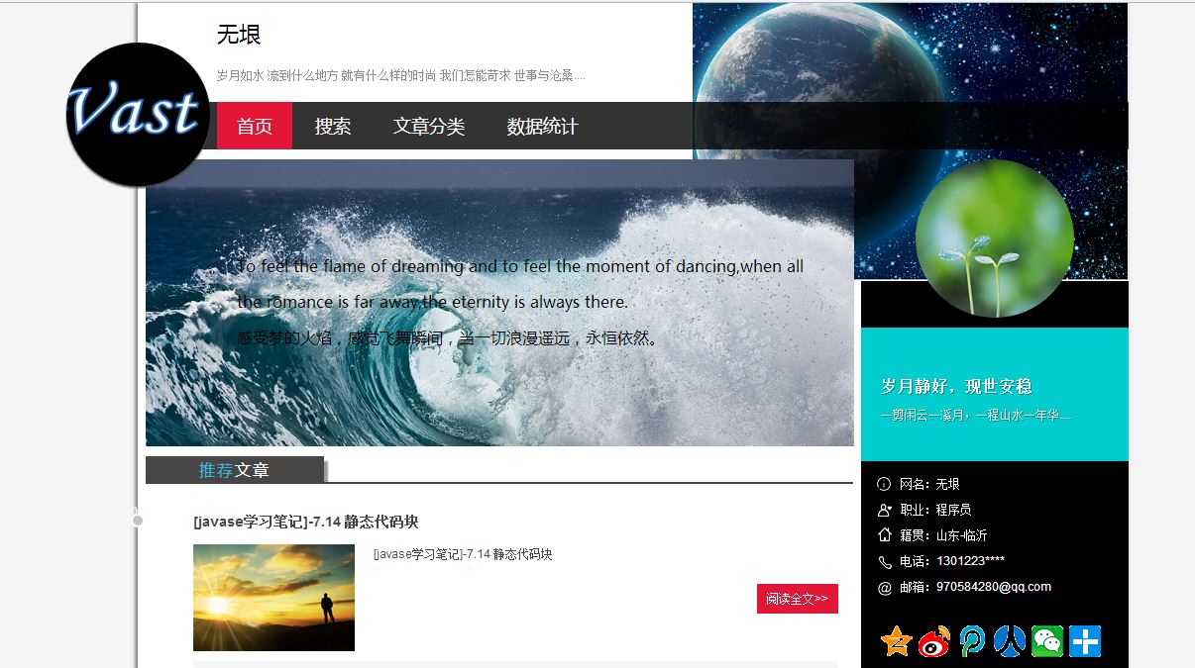
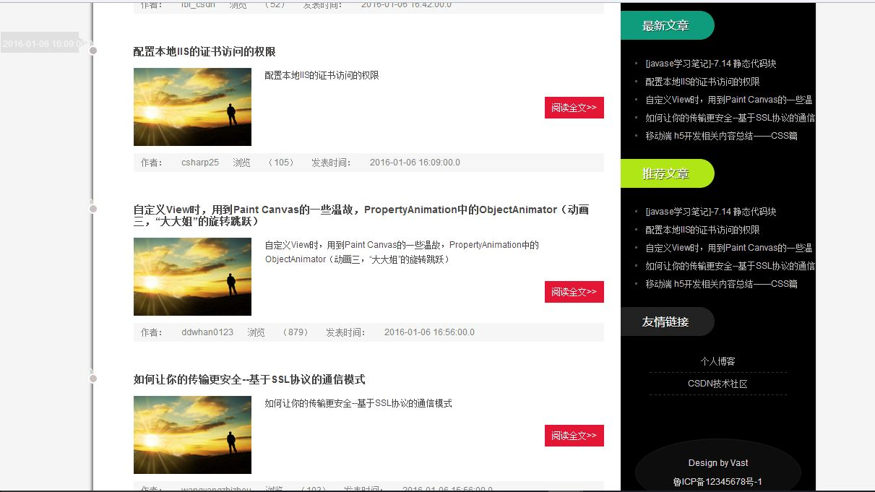
实验效果

Slide 9
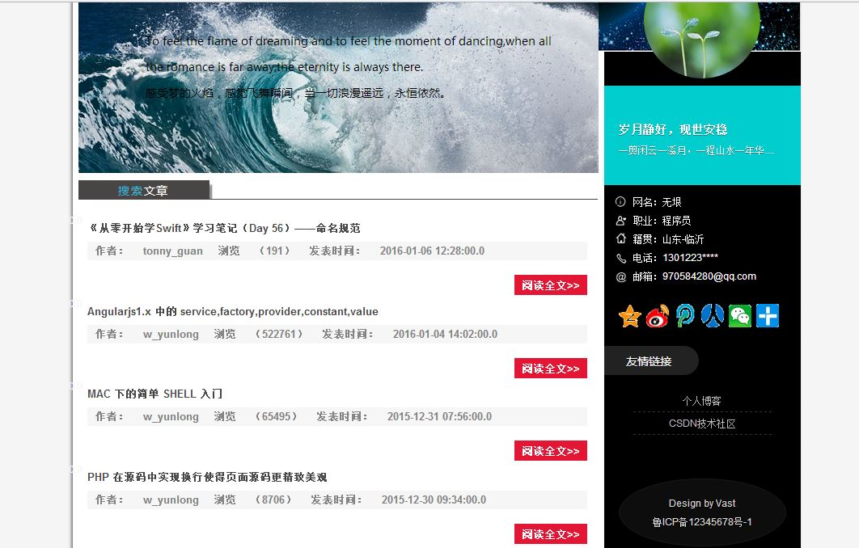
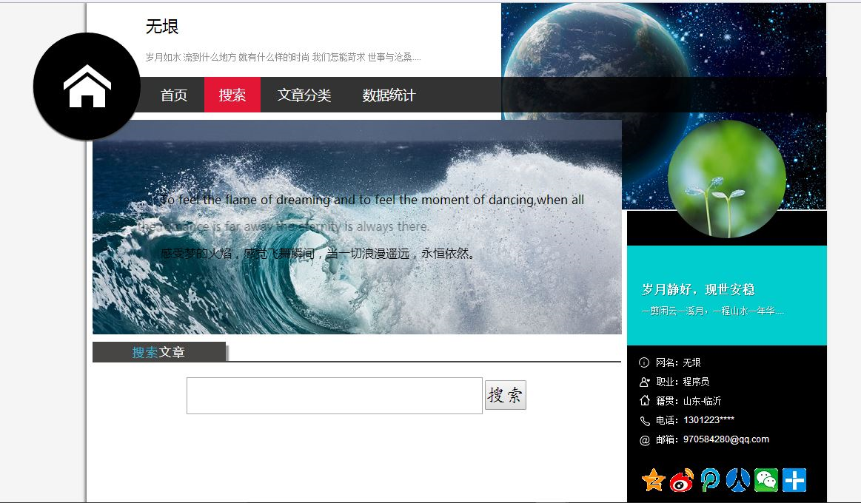
实验效果

Slide 10
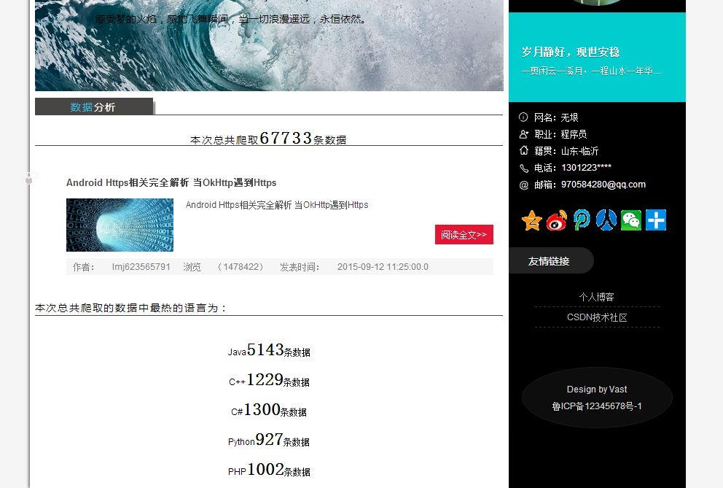
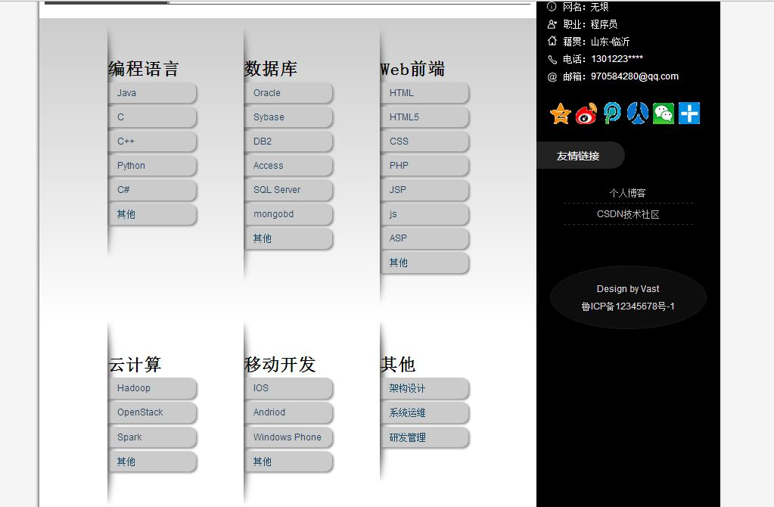
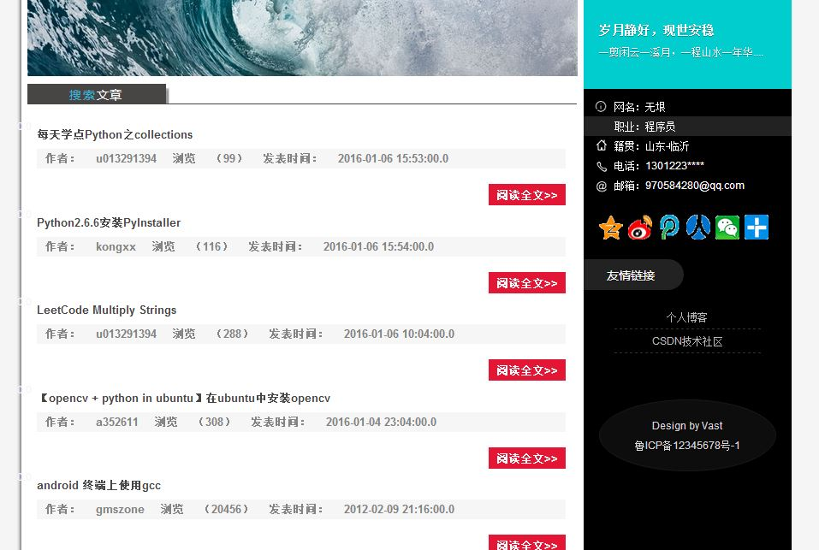
实验效果

Slide 11
结论
利用爬虫爬取CSDN的技术博客，将所爬取的技术博客利用Mysql进行持久化存储，通过网站与用户进行交互，按照用户要求进行搜索、分类展示和统计等功能，实现根据数据库中的数据进行数据分析，使用户了解当前热门的计算机技术。

Slide 12
THANKS

